Slide 1
Notfunk-Meldebuch
NOTFUNK · EINFÜHRUNG
Meldungen führen, solange Strom und ein Rechner da sind – auch ohne Internet
Erich OE1EBG · 2026-11-01 · Notfunkteam
Notes:
Begrüßung (1 Min). Ablauf nennen: kurze Einführung in die Idee und den Meldeweg (ca. 8 Min), dann ein Blick ins Handbuch (ca. 7 Min), dann die Live-Demo (ca. 15 Min), zum Schluss offene Punkte und Fragen. Fragen sind jederzeit willkommen.

Slide 2
Szenario: Telefon, Handy und Internet fallen aus
SZENARIO
Kein Notruf
Lichtinseln
Funkamateure
Anrufe erreichen die Leitstellen nicht mehr.
Anlaufstellen der Religionsgemeinschaften, mit Funk ausgerüstet.
Das Notfunkreferat nimmt Meldungen auf und funkt sie weiter.
Notfunk-Meldebuch · Einführung
2
Notes:
Die Lage kurz halten (1 Min); das Publikum kennt sie. Bei einem großflächigen Ausfall funktionieren die üblichen Wege nicht. In Wien richtet die Stadt Lichtinseln ein, die mit Funk und wo möglich mit Funkamateuren des Notfunkreferats besetzt sind. So kommt eine Meldung aus der Nachbarschaft zum Krisenmanagement der Stadt.

Slide 3
Keine klassische Web-App: offline first
DIE GRUNDIDEE
Kein Server
Kein Abgleich
Offline zuerst
Alles läuft im Browser auf dem Gerät. Kein Internet, kein Konto, keine Cloud.
Jedes Gerät hat seine eigenen Daten. Nichts wird über das Netz synchronisiert.
Strom und ein Rechner genügen. Danach kommt nur noch Papier.
Der Weg einer Meldung ist der Funk, nicht das Netzwerk.
Papier ist die letzte Rückfallebene. Ein lokales Netz und ein Drucker sind sinnvoll, aber keine Voraussetzung.
Notfunk-Meldebuch · Einführung
3
Notes:
Hier die eigentliche Geschichte (2 Min). Klar sagen: Das ist keine klassische Web-Anwendung. Es gibt keine Serverseite und keinen Zustand, der über das Netz abgeglichen wird. Es ist offline first: Das Werkzeug läuft im Browser, jedes Gerät führt sein eigenes Meldebuch, und die Daten bleiben auf diesem Gerät. Daten von einem Gerät auf ein anderes kommen nur über eine Sicherungsdatei (Sichern und Wiederherstellen), nicht über eine Synchronisation. Das passt zum Meldeweg: Die Meldung wandert per Funk von Station zu Station, jede Station schreibt sie in ihr eigenes Meldebuch. Papier ist nicht gescheitert, sondern die letzte Rückfallebene: Solange es Strom und einen Rechner gibt, funktioniert das Meldebuch, auch ohne Internet. Ein lokales Netz und ein Drucker sind sehr sinnvoll, aber keine Voraussetzung. Das Meldungsformat ist ein Entwurf für Übungen.

Slide 4

Im Browser, offline, als App
1 · Öffnen
2 · Installieren
3 · Starten
Einmal mit Internet im Browser öffnen, bis „offline bereit ✓“ erscheint.
Symbol in der Adresszeile
Über das App-Symbol
Nur die Adresse im Browser öffnen genügt nicht. Nach einem Neustart kann der Browser die Seite ohne Netz verlieren.
Zweiter Weg: die Offline-Datei (eine HTML-Datei, etwa 7 MB) für den USB-Stick. Sie hat getrennte Daten von der App.
Notfunk-Meldebuch · Einführung
4
Notes:
Ca. 2 Min, nur erzählen, nicht vorführen (per Zoom lässt sich Offline nicht zeigen). Kernbotschaft: Das Meldebuch ist eine Web-App und läuft im Browser, aber im Einsatz soll man sich nicht darauf verlassen, dass der Browser die Seite offline noch findet. Deshalb einmal mit Internet öffnen, warten bis oben rechts „offline bereit ✓“ steht (dabei lädt es Rufzeichenliste, Relaisliste und Wiener Adressen), dann installieren. Chrome oder Edge am Computer: Installieren-Symbol in der Adresszeile. Android: „App installieren“. iPhone und iPad in Safari: Teilen → „Zum Home-Bildschirm“. Mac-Safari: „Zum Dock hinzufügen“. Firefox am Computer kann Web-Apps meist nicht installieren; dort die Offline-Datei oder Chrome/Edge nehmen. Gestartet wird die App über ihr Symbol, im eigenen Fenster. Zum Selbermachen zu Hause: Netz abschalten und die App neu starten, sie muss sich öffnen. Offline-Datei und installierte App haben getrennte Daten; für einen Einsatz für eine der beiden entscheiden, zum Umziehen die Sicherung verwenden. Neue Versionen erscheinen als Balken „Neue Version bereit“ und werden erst nach „Jetzt verwenden“ geladen, mitten im Einsatz besser nicht aktualisieren.

Slide 5
Der Weg einer Meldung
„Wir brauchen Hilfe!“
Hilfesuchende
Lichtinsel
K-Vorsorge-
standort
Funkstelle der ELS
Meldesammelstelle
Bürgerinnen und Bürger
Funkamateur nimmt den Wortlaut auf
Funkamateur übergibt an die Meldesammelstelle
Kriseneinsatzstab vergibt die Referenz
kein Funkamateur
Funkamateur gibt die Meldung weiter
Eingang ↓
Ausgang ↑
kein Funkamateur
Weitergabe ↔
„Hilfe ist unterwegs“
Hier arbeiten Funkamateure: wörtlich, ohne Zusatz, ohne eigene Bewertung.
Notfunk-Meldebuch · Einführung
5
Notes:
Das Herzstück (3 Min), auf diese Folie ruhig Zeit verwenden und danach auf die offene Diskussion verweisen. Der durchgezogene Pfeil oben ist der Hinweg der Meldung, der gestrichelte unten der Rückweg der Antwort. Hin: aufnehmen, funken, weitergeben, übergeben. Der Funkamateur an der Lichtinsel schreibt den Wortlaut auf und liest ihn zurück (empfohlen, nicht zwingend). Vom K-Vorsorgestandort geht es meist über BOS-Funk, als Backup über das taktische Amateurfunknetz, an die Einsatzleitstelle (ELS). Dort übergibt der Funkamateur an die Meldesammelstelle des Kriseneinsatzstabs. Hier endet die Aufgabe der Funkamateure; die Meldesammelstelle nennt eine Referenz. Zurück: dieselbe Kette, die Antwort wird wörtlich aufgenommen und der Person an der Lichtinsel gesagt. Zwei Rückmeldungen unterscheiden: Übernahme („angekommen, Referenz …“) und Antwort („Hilfe ist unterwegs“). Hinweis: Das Bild zeigt den Regelweg der Richtlinie Notfunk Teil 2 – Wien; im Einzelfall hängt der Weg von der Lage ab. Die Pfeile Eingang, Weitergabe und Ausgang an den Stationen beschreiben die Richtung durch das Netz; im Werkzeug bedeuten Eingang und Ausgang die Sicht der jeweiligen Station.

Slide 6
Verlässlich übermitteln, wenn sonst nichts geht
Unsere Zusage
Klare Regeln
echte Meldungen, im Wortlaut unverändert
Rücklesen schützt vor Hörfehlern
Meldung und Antwort kommen wörtlich an
Übergabe und Empfang sind nachvollziehbar
der Inhalt wird nicht gedeutet, ergänzt oder gekürzt
Dringlichkeit ist vorab festgelegt, nicht ad hoc (z. B. Lebensgefahr, Brand: noch festzulegen)
Entscheidungen trifft der Stab
Wir helfen, wenn andere Wege ausfallen: der Stab kann sich auf jede Meldung verlassen.
Notfunk-Meldebuch · Einführung
6
Notes:
Kurz (1–2 Min). Positiv rahmen: Unsere Stärke ist Verlässlichkeit, wir können helfen, wenn andere Wege ausfallen. Das Wichtigste: Wir übermitteln echte Meldungen, im Wortlaut und ohne Veränderung. Das ist die Zusage an den Stab und an die Menschen, die die Meldung abgeben. Dringlichkeit: Sie soll vorab festgelegt sein und nicht ad hoc von uns gesetzt werden. Welche Stufen es gibt (z. B. Lebensgefahr, Brand), ist noch festzulegen und gehört auf die Diskussionsfolie. Die Richtlinie sagt, dass Amateurfunkstellen nicht selbst Nachrichten erzeugen, sondern übermitteln; das ist der Kern unserer Glaubwürdigkeit. Das Meldebuch unterstützt genau diese Rolle: Der Wortlaut bleibt unverändert gespeichert, die Nummern sind lückenlos, jede Fassung bleibt erhalten, und es zeigt, wer wann was übergeben hat. Jede übermittelte Meldung gehört ins Meldebuch, so wie sie gelaufen ist. Ist gerade keine Zeit, auf Papier mitschreiben und als „Nachtrag vom Papier“ eintragen.

Slide 7
Das Meldebuch an drei Stationen
Lichtinsel
K-Vorsorgestandort
Funkstelle der ELS
Wortlaut aufnehmen und zurücklesen
an den K-Vorsorgestandort funken
Antwort wörtlich an die Person weitergeben
Meldung von der Lichtinsel übernehmen
an die ELS weitergeben
Antwort zurück an die Lichtinsel
Meldung aufnehmen
an die Meldesammelstelle übergeben, Referenz eintragen
Antwort wörtlich zurückfunken
Jede übermittelte Meldung gehört ins Meldebuch: mit Wortlaut, Zeiten und Übergaben. Notfunk-Nummer: gehört der Station. Referenz: gehört der Meldesammelstelle.
Notfunk-Meldebuch · Einführung
7
Notes:
Die Brücke vom Meldeweg zum Werkzeug (1 Min). Drei Szenarien, je nachdem, wo die Funkstation steht: an der Lichtinsel, am K-Vorsorgestandort, in der Einsatzleitstelle. Jede Station führt ein Meldebuch, jede Meldung hat eine Nummer. Die Notfunk-Nummer (z. B. W1-007) gehört der Station, die Referenz kommt von der Meldesammelstelle; das Meldebuch führt beide getrennt. Bewusst nicht ins Detail der Meldungsstatus gehen: Wie sie genau heißen und welche Bestätigungen nötig sind, ist noch nicht abgestimmt (siehe Diskussionsfolie). In der Demo sieht man die Status direkt in der Liste.

Slide 8
Lernen, nachschlagen, üben
DAS HANDBUCH
Tutorial
Handbuch
Nachschlagen
Das Meldebuch Schritt für Schritt an einem Beispiel, in etwa zehn Minuten.
Einführung: der Weg einer Notmeldung
Vorbereitung
Einsatz und Meldung
Meldebuch
Ausdruck und PDF
Sicherung
Wenn etwas nicht klappt
Tastatur und Hilfe
Quellen
Die Kurzfassung steckt im Werkzeug: „? Hilfe“ in der Kopfzeile, F1 oder ? außerhalb von Textfeldern.
Notfunk-Meldebuch · Einführung
8
Notes:
Handbuch im Browser öffnen und durchklicken (ca. 7 Min), nicht vorlesen. Reihenfolge: Startseite der Anleitung, dann Einführung (der Weg einer Notmeldung, mit dem Diagramm), Vorbereitung (offline verwenden, Daten sichern, Updates), Einsatz anlegen, Meldung aufnehmen, Meldebuch, Ausdruck, Sicherung. Dann „Nachschlagen“: Hinweise des Meldebuchs, Tastatur, Quellen (Richtlinie, Lichtinseln, Rechtsgrundlagen). Auf das Tutorial hinweisen: ideal zum Selbststudium vor einer Übung. Auf der Startseite steht auch der „Stand der Abstimmung“; das sind die offenen Punkte der letzten Folie.

Slide 9
Eine Übung von Anfang bis Ende
LIVE-DEMO
Einsatz anlegen
Meldung aufnehmen und speichern
Meldebuch: Liste, Status, Karte
Antwort des Stabs erfassen
Ausdruck und PDF
Sicherung und Wiederherstellung
Notfunk-Meldebuch · Einführung
9
Notes:
Demo (ca. 15 Min). Vorher: Beispiel-Sicherung aus examples/backups/ geladen, Browser-Profil mit großer Schrift, Ersatz-Screenshots und eine Sicherung zum Wiederherstellen bereit. Ablauf als Szenario: Einsatz anlegen, eine Meldung von der Lichtinsel aufnehmen (Wortlaut, Rücklesen-Häkchen, Dringlichkeit), speichern; im Meldebuch Status und Liste zeigen, eine Korrektur (jede Fassung bleibt erhalten); Antwort des Stabs als eigene Meldung mit Bezug erfassen; Ausdruck/PDF; Sicherung herunterladen, dann Wiederherstellung zeigen. Zwischendurch Tastaturkürzel einsetzen und kurz das Handy-Layout zeigen. Wenn etwas hakt: auf die Screenshots ausweichen.

Slide 10
Was jede Station vorbereitet
VOR DEM ERNSTFALL
Offline-Datei
Papierformular
Das Meldebuch als Einzeldatei auf jedem Notfunk-Rechner.
Leeres Formular als PDF ausdrucken und bereithalten.
Sicherung
Netz und Drucker
Regelmäßig sichern, die Wiederherstellung vorher üben.
Lokales Netz und Drucker: sehr nützlich, aber nicht nötig.
Notfunk-Meldebuch · Einführung
10
Notes:
Zurück zu den Folien (1 Min). Das Papierformular nicht als Notlösung zweiter Klasse darstellen, sondern als vorbereiteten Rückfall: vorher ausdrucken, griffbereit halten. Das Meldebuch löscht nie von selbst; Einsätze und Sicherungen verwaltet man selbst, und personenbezogene Daten sind zu löschen, wenn sie nicht mehr gebraucht werden (Richtlinie, Datenschutz).

Slide 11
Den Meldeweg gemeinsam festlegen
ZUR DISKUSSION
1 · Bezeichnung und Nummernschema der Referenz
2 · Dringlichkeitsstufen und ihre Bedeutung
3 · Welche Übergabe- und Empfangsbestätigungen nötig sind
4 · Meldungen, die nicht lesbar auf eine Seite passen
Das Meldungsformat ist ein Entwurf für Übungen und noch nicht mit dem Notfunkreferat Wien und der Meldesammelstelle abgestimmt.
Notfunk-Meldebuch · Einführung
11
Notes:
Diskussion (ca. 5 Min). Das sind die offenen Punkte aus dem „Stand der Abstimmung“ der Anleitung. Ergänzend die Frage an die Gruppe: Wer macht bei uns welchen Schritt des Meldewegs, und wer bestätigt wann? Der Meldeweg ist in der Gruppe noch nicht fertig definiert; das Meldebuch folgt der Richtlinie, kann aber nur so gut sein wie die Absprache. Rückmeldungen aus Übungen sind ausdrücklich erwünscht. Ergebnisse mitschreiben.

Slide 12
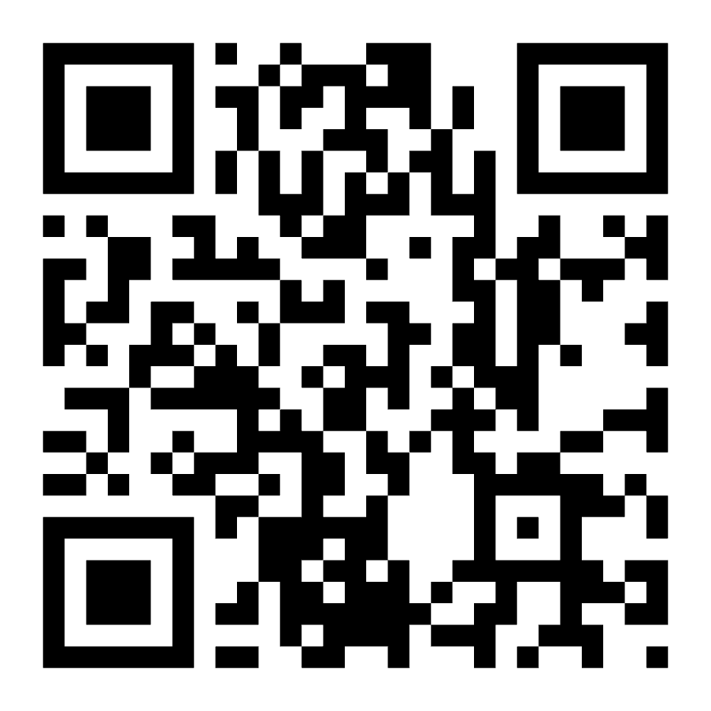

Fragen?
NOTFUNK-MELDEBUCH
Ausprobieren in der nächsten Übung, Rückmeldung willkommen.
https://oe1ebg.at/tools/notfunk/
Quellcode und Fehlermeldungen: https://github.com/oe1ebg/tools
Kontakt: cq@oe1ebg.at oder in der Notfunk Telegram Gruppe
Notes:
Fragen (ca. 5–10 Min). Der QR-Code führt zu https://oe1ebg.at/tools/notfunk/ (Meldebuch und Anleitung). Die Folie nach der Fragerunde stehen lassen, damit man den Code abfotografieren kann. Fehlermeldungen und Wünsche gehen über das GitHub-Repository; für Fragen und Rückmeldungen gibt es die E-Mail-Adresse cq@oe1ebg.at und die Notfunk Telegram Gruppe.

